Slide 1
见茶山
สำหรับ
Demand Planner
และทีม Supply Chain
J I A N C H A
คู่มือผู้ใช้งาน · USER MANUAL
เวอร์ชัน 1.0 วันที่ 30 กรกฎาคม 2026 จัดทำโดย SCM / IBP / IT เวลาอ่าน ประมาณ 20 นาที
Module 02+ · Sales Forecast
พยากรณ์ยอดขายเดือนถัดไป จากประวัติการขายจริงใน FoodStory POS
แบบ Monthly Rolling · รายเมนู/SKU × ช่องทาง
อ่านจบแล้วคุณจะทำรอบพยากรณ์เดือนถัดไปได้เองทั้งหมด โดยไม่ต้องขอความช่วยเหลือจาก IT
Notes:
คู่มือนี้เขียนสำหรับผู้วางแผนดีมานด์ที่ต้องทำรอบพยากรณ์รายเดือน ไม่ต้องมีพื้นความรู้ด้านสถิติมาก่อน

Slide 2
01
OVERVIEW · ภาพรวม
คู่มือนี้พาคุณทำอะไรได้บ้าง
A
B
C
D
อัปเดตตัวเลขเดือนถัดไปได้เอง
รู้ว่าตัวเลขแม่นแค่ไหน
เห็นทันทีว่าต่างจากแผนตรงไหน
แก้ตัวเลขได้ พร้อมเก็บเหตุผล
ดึงประวัติการขายจาก FoodStory POS แล้วให้ระบบพยากรณ์เดือนถัดไปให้ ไม่ต้องรอรอบ workbook และไม่ต้องขอไฟล์จากใคร
ทุกแถวบอกค่าความคลาดเคลื่อนย้อนหลัง (WMAPE) และอคติ (Bias) ให้คุณตัดสินได้ว่าจะเชื่อตัวเลขไหน และตัวไหนต้องใช้ดุลพินิจ
ระบบเทียบกับ Baseline และ Consensus v6.30 ให้อัตโนมัติ พร้อมติดธงเฉพาะรายการที่ต้องเอาเข้าที่ประชุม
เมื่อคุณรู้บางอย่างที่ข้อมูลไม่รู้ ให้แก้ได้เลย แต่ต้องบันทึกเหตุผล เพื่อให้ย้อนกลับมาเรียนรู้ได้ในรอบถัดไป
ทุกอย่างคำนวณในเบราว์เซอร์ของคุณเอง — ไฟล์ยอดขายไม่ถูกส่งขึ้นเซิร์ฟเวอร์ใด ๆ ปิดหน้าเว็บเมื่อไรข้อมูลก็หายไปจากหน้าจอทันที
见茶山 JIAN CHA · Module 02+ Sales Forecast · คู่มือผู้ใช้งาน

Slide 3
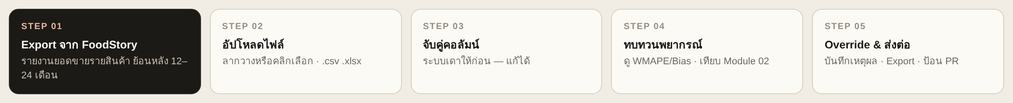
02
WORKFLOW · ภาพรวมการทำงาน
ห้าขั้นตอน ตั้งแต่เปิดไฟล์จนได้ตัวเลขที่ใช้ประชุมได้
STEP 01
STEP 02
STEP 03
STEP 04
STEP 05
Export จาก FoodStory
อัปโหลดไฟล์
จับคู่คอลัมน์
ทบทวนผลพยากรณ์
แก้ตัวเลข & ส่งต่อ
ดึงรายงานยอดขายรายสินค้า ย้อนหลัง 12–24 เดือน · ทำเดือนละครั้ง ใช้เวลาไม่เกิน 5 นาที
ลากไฟล์มาวาง หรือคลิกเลือก · รองรับ .csv และ .xlsx
ระบบเดาให้ก่อน คุณแค่ตรวจว่าถูก · ถ้าไม่ตรงแก้ได้จาก dropdown
ดูค่าความแม่นยำ เทียบกับแผน และหาว่ารายการไหนต้องคุยกัน
บันทึก override พร้อมเหตุผล · Export Excel · ป้อนเข้า Suggested PR
见茶山 JIAN CHA · Module 02+ Sales Forecast · คู่มือผู้ใช้งาน
Notes:
แถบห้าขั้นตอนนี้อยู่บนหน้าจอจริงตลอดเวลา และจะไฮไลต์ขั้นที่คุณอยู่ให้เห็น

Slide 4
03
STEP 01 · เตรียมข้อมูล
ต้อง export อะไรจาก FoodStory
ขั้นนี้ทำนอกระบบ ทำครั้งเดียวต่อเดือน — ตั้งค่ารายงานให้ถูกครั้งแรกแล้วรอบต่อไปกดซ้ำได้เลย
รายงานที่ต้องดึง
คอลัมน์ที่ระบบต้องการ
รายงานยอดขายรายสินค้า (Product Sales) แบบสรุปรายเดือน
ช่วงเวลา ย้อนหลังอย่างน้อย 12 เดือน — ถ้ามี 24 เดือนยิ่งดี เพราะระบบจะจับฤดูกาลได้แม่นขึ้น
แยกตามช่องทางหรือสาขา ถ้า FoodStory ให้เลือกได้ (ไม่มีก็ยังใช้งานได้)
บันทึกเป็น .csv หรือ .xlsx
อย่าลบแถวหัวรายงานออก ระบบข้ามให้เอง
เดือน
จำเป็น
รหัสสินค้า
จำเป็น
จำนวนขาย (แก้ว)
จำเป็น
ชื่อเมนู
ถ้ามี
ช่องทาง / สาขา
ถ้ามี
ยอดขาย (บาท)
ถ้ามี
ไม่แน่ใจว่าไฟล์ต้องหน้าตาแบบไหน — กดปุ่ม “ดาวน์โหลดเทมเพลต” ในหน้าเว็บ แล้วจัดคอลัมน์ให้เหมือนไฟล์นั้น
见茶山 JIAN CHA · Module 02+ Sales Forecast · คู่มือผู้ใช้งาน

Slide 5
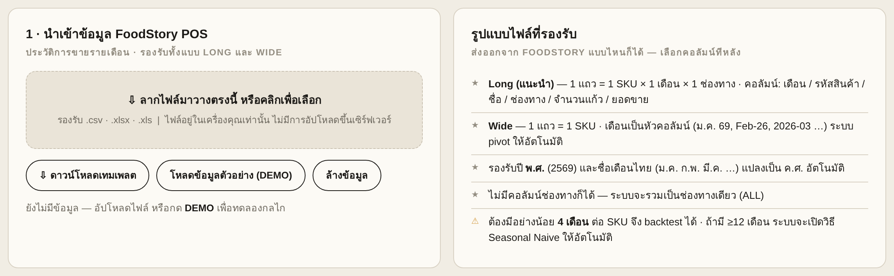
04
STEP 02 · อัปโหลดไฟล์
ลากไฟล์มาวาง แค่นั้น
สามปุ่มที่ควรรู้จัก
ดาวน์โหลดเทมเพลต
ได้ไฟล์ตัวอย่างที่มีคอลัมน์ครบ ใช้เป็นแบบตอนจัดไฟล์จาก FoodStory
โหลดข้อมูลตัวอย่าง (DEMO)
สร้างข้อมูลสมมติ 14 เดือนให้ทดลองกดเล่นก่อนใช้ของจริง — ตัวเลขที่ได้ห้ามนำไปตัดสินใจ
ไฟล์อยู่ในเครื่องคุณเท่านั้น ระบบอ่านไฟล์ตรงจากหน้าเว็บ ไม่มีการอัปโหลดขึ้นเซิร์ฟเวอร์ — เปิดใช้ได้แม้เน็ตบริษัทช้า
ล้างข้อมูล
เริ่มใหม่ทั้งหมด ใช้เมื่ออัปโหลดผิดไฟล์
见茶山 JIAN CHA · Module 02+ Sales Forecast · คู่มือผู้ใช้งาน

Slide 6
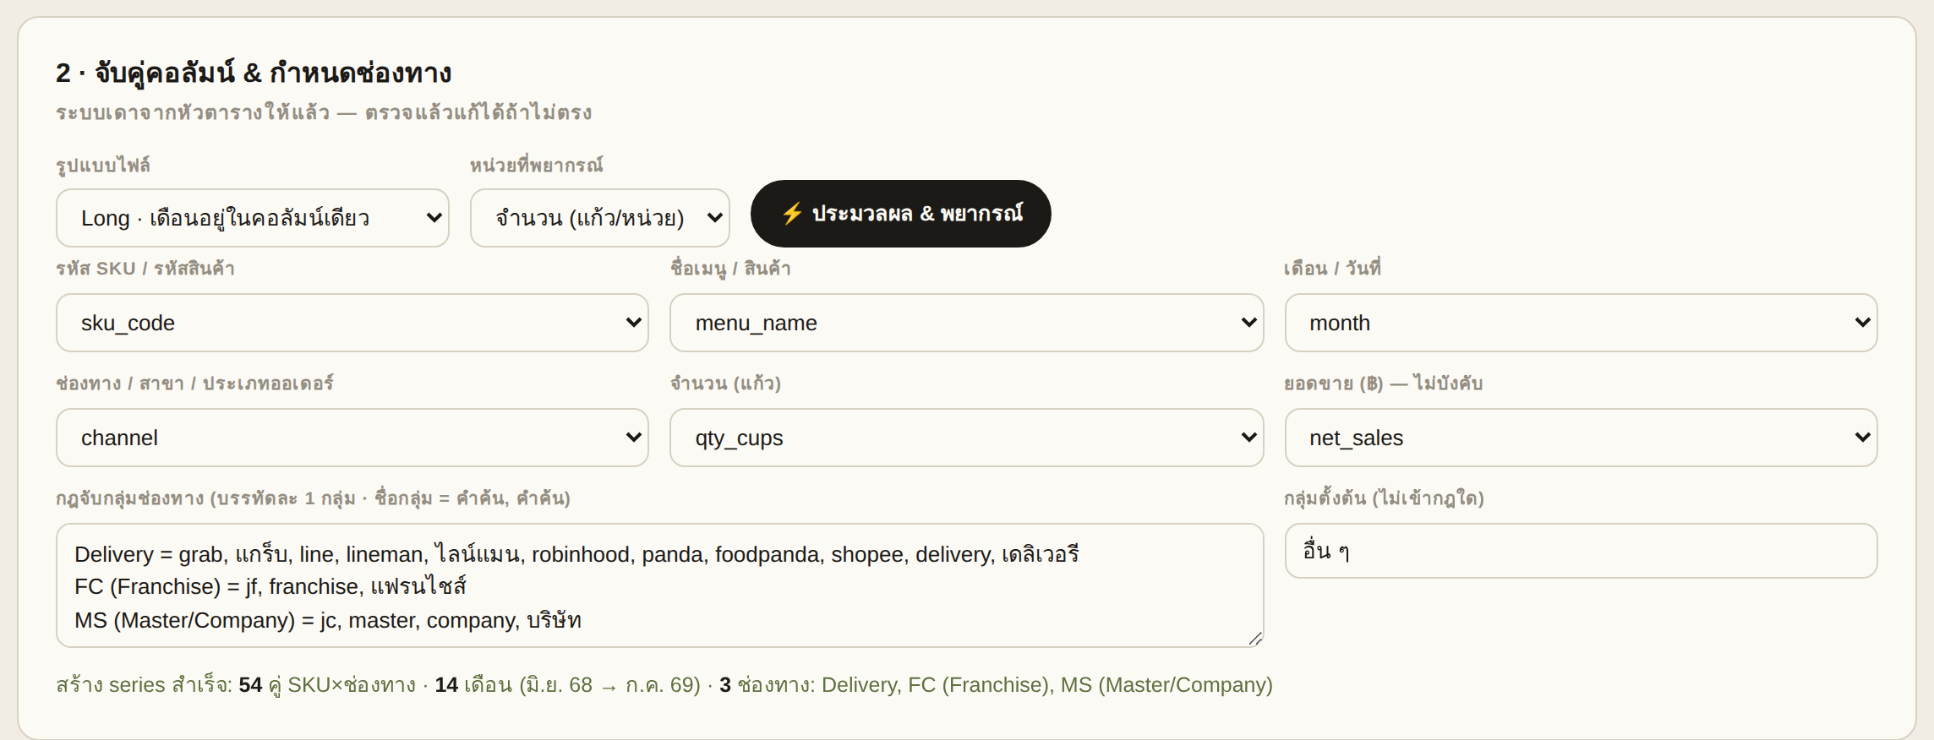
05
STEP 03 · จับคู่คอลัมน์
ระบบเดาให้แล้ว — คุณแค่ตรวจสามจุด
1
คอลัมน์ “เดือน” ถูกไหม
ถ้าผิด ตัวเลขทั้งหมดจะเพี้ยน — ระบบจะขึ้นเตือนสีแดงถ้าเดาแล้วไม่มั่นใจ
2
คอลัมน์ “รหัส SKU” ถูกไหม
ต้องเป็นรหัสเดียวกับที่ใช้ใน IBP workbook ไม่งั้นจะเทียบกับแผนไม่ได้
3
คอลัมน์ “จำนวน” ใช่แก้วไหม
ระวังสับสนกับยอดเงิน — ถ้าเลือกผิดตัวเลขจะใหญ่ผิดปกติ
ตรวจครบแล้วกด ⚡ ประมวลผล & พยากรณ์ · ระบบจะสรุปให้ว่าอ่านได้กี่ SKU กี่เดือน ตั้งแต่เดือนไหนถึงเดือนไหน — อ่านบรรทัดนั้นทุกครั้ง
见茶山 JIAN CHA · Module 02+ Sales Forecast · คู่มือผู้ใช้งาน

Slide 7
06
STEP 03 (ต่อ) · กฎจับกลุ่มช่องทาง
ทำให้ชื่อสาขาที่ยาวเหยียด กลายเป็นสามกลุ่มที่ใช้วางแผนได้
ระบบทำงานอย่างไร
เขียนกฎแบบนี้
Delivery = grab, แกร็บ, line, lineman, panda
FC (Franchise) = jf, franchise, แฟรนไชส์
MS (Master/Company) = jc, master, บริษัท
ดูค่าในคอลัมน์ช่องทาง แล้วหาว่ามีคำค้นไหนอยู่ในนั้น
ไม่สนตัวพิมพ์ใหญ่เล็ก และจับแบบมีคำนั้นอยู่ข้างในก็พอ
กลุ่มแรกที่ตรงชนะ — เรียงกลุ่มที่เจาะจงที่สุดไว้บน
ค่าที่ไม่เข้ากฎใดเลย ตกไปกลุ่มตั้งต้น (อื่น ๆ)
ชื่อกลุ่ม = คำค้น, คำค้น, … (บรรทัดละหนึ่งกลุ่ม)
ถ้าเห็นกลุ่ม “อื่น ๆ” มียอดเยอะผิดปกติ แปลว่ามีสาขาที่ชื่อไม่เข้ากฎ — เพิ่มคำค้นแล้วกดประมวลผลใหม่
ค่าดิบในไฟล์ | เข้ากลุ่ม
GRAB Delivery | Delivery
JF056 Robinson Suvarnabhumi | FC (Franchise)
JC002 Banthat Thong | MS (Master/Company)
LINE MAN | Delivery
见茶山 JIAN CHA · Module 02+ Sales Forecast · คู่มือผู้ใช้งาน

Slide 8
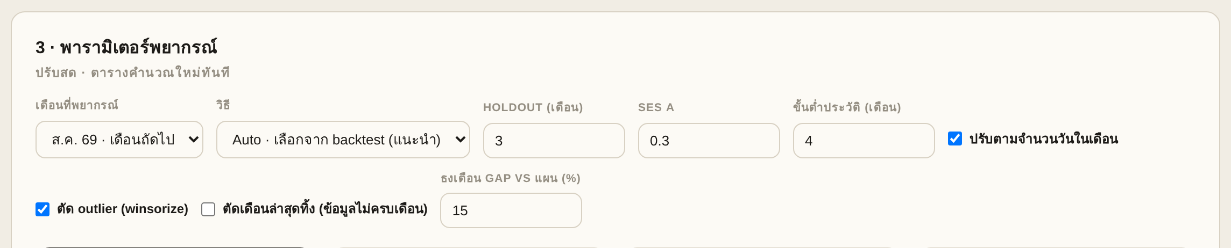
07
STEP 04 · พารามิเตอร์
แปดปุ่มปรับ — ค่าตั้งต้นใช้ได้เลย ไม่ต้องแตะถ้าไม่มีเหตุผล
ปุ่ม | ตั้งต้น | หมายถึงอะไร
เดือนที่พยากรณ์ | เดือนถัดไป | เลือกได้ถึง +3 เดือน
วิธี | Auto | ปล่อยให้ระบบเลือก — ดูสไลด์ถัดไป
Holdout | 3 เดือน | จำนวนเดือนที่กันไว้ทดสอบความแม่น
SES α | 0.3 | ยิ่งสูงยิ่งเชื่อเดือนล่าสุดมากขึ้น
ขั้นต่ำประวัติ | 4 เดือน | น้อยกว่านี้ถือว่า SKU ใหม่ ติดธงเตือน
ปรับจำนวนวัน | เปิด | ก.พ. 28 วัน ≠ ส.ค. 31 วัน ต่างกันราว 10%
ตัด outlier | เปิด | ไม่ให้เดือนโปรโมชันดันตัวเลขทั้งปี
ธงเตือน gap | 15% | ต่างจากแผนเกินเท่านี้ ให้ติดธง
เปลี่ยนค่าไหนก็ได้ ตารางคำนวณใหม่ทันทีโดยไม่ต้องอัปโหลดไฟล์ซ้ำ — ลองปรับดูแล้วสังเกตว่าค่าความแม่น (WMAPE) ดีขึ้นหรือแย่ลง
“ตัดเดือนล่าสุดทิ้ง” ให้เปิดเมื่อคุณ export ระหว่างเดือน เพราะเดือนล่าสุดยังขายไม่ครบ ถ้าไม่ตัด พยากรณ์จะต่ำกว่าความจริง
见茶山 JIAN CHA · Module 02+ Sales Forecast · คู่มือผู้ใช้งาน

Slide 9
08
เบื้องหลัง · วิธีพยากรณ์
เจ็ดวิธีที่แข่งกัน — และแต่ละวิธีเหมาะกับเมนูแบบไหน
วิธี | คิดยังไง (แบบภาษาคน) | เหมาะกับเมนูแบบไหน | ประวัติขั้นต่ำ
Naive | ใช้ยอดเดือนล่าสุดตรง ๆ | เมนูที่ยอดนิ่ง หรือช่วงตลาดกำลังเปลี่ยนทิศเร็ว | 1 เดือน
MA-3M | เฉลี่ยสามเดือนล่าสุด | เมนูที่แกว่งเดือนต่อเดือนแต่ระดับคงที่ | 2 เดือน
MA-6M | เฉลี่ยหกเดือนล่าสุด | เมนูที่แกว่งแรง ต้องการค่าที่นิ่งกว่า | 4 เดือน
WMA | เฉลี่ยสามเดือน แต่ให้น้ำหนักเดือนล่าสุดมากกว่า (50/30/20) | เมนูที่กำลังเปลี่ยนระดับอย่างช้า ๆ | 3 เดือน
SES | ค่อย ๆ ปรับค่ากลางเข้าหาข้อมูลใหม่ ตามน้ำหนัก α | เมนูที่ระดับเลื่อนไปเรื่อย ๆ ไม่มีแนวโน้มชัด | 3 เดือน
Trend | ลากเส้นตรงผ่านหกเดือนล่าสุดแล้วต่อเส้นออกไป | เมนูใหม่ที่กำลัง ramp หรือเมนูที่กำลังถดถอยต่อเนื่อง | 3 เดือน
Seasonal-12 | ใช้ยอดของเดือนเดียวกันเมื่อปีที่แล้ว | เมนูที่ขึ้นกับฤดูกาลชัด เช่น ชาใสช่วงหน้าฝน | 12 เดือน
คุณไม่ต้องเลือกเอง — ระบบทดสอบทั้งเจ็ดวิธีกับข้อมูลจริงของแต่ละเมนู แล้วเลือกวิธีที่พลาดน้อยที่สุดให้ทีละ SKU ทีละช่องทาง สไลด์ถัดไปอธิบายว่าทดสอบยังไง
见茶山 JIAN CHA · Module 02+ Sales Forecast · คู่มือผู้ใช้งาน

Slide 10
09
เบื้องหลัง · การเลือกวิธี
ระบบเลือกวิธีให้อย่างไร — เหมือนสอบย้อนหลัง
ขั้นที่ 1
ขั้นที่ 2
ขั้นที่ 3
ปิดข้อมูลท้ายไว้ก่อน
ให้ทุกวิธีทายเดือนที่ปิดไว้
เลือกวิธีที่พลาดน้อยที่สุด
ถ้ามีประวัติ 14 เดือน ระบบจะแกล้งทำเป็นไม่เห็น 3 เดือนสุดท้าย (ค่า Holdout) แล้วใช้ 11 เดือนแรกเป็นข้อมูลฝึก
แต่ละวิธีทายเดือนที่ 12 แล้วเปิดเฉลย · ทายเดือนที่ 13 แล้วเปิดเฉลย · ทายเดือนที่ 14 แล้วเปิดเฉลย — ทายทีละก้าวเหมือนใช้งานจริง
รวมความคลาดเคลื่อนของแต่ละวิธีเป็นค่า WMAPE แล้วเลือกวิธีที่ต่ำสุด · ถ้าเสมอกัน เลือกวิธีที่เรียบง่ายกว่า
ตัวอย่างจริง: จาก 54 คู่ SKU×ช่องทาง ระบบเลือก Naive 24 ตัว · Seasonal-12 18 ตัว · Trend 6 · SES 3 · MA-6M 3 — เมนูต่างกลุ่มเหมาะกับคนละวิธีจริง ๆ
ถ้าอยากเทียบ ให้เปลี่ยนช่อง “วิธี” เป็นวิธีเดียวทั้งบอร์ด แล้วดูว่าค่า WMAPE รวมแย่ลงแค่ไหน — นั่นคือมูลค่าที่การเลือกอัตโนมัติสร้างให้
见茶山 JIAN CHA · Module 02+ Sales Forecast · คู่มือผู้ใช้งาน

Slide 11
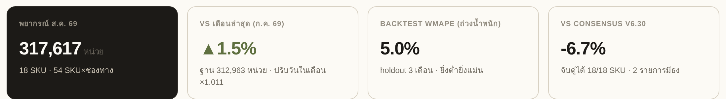
10
STEP 04 · อ่านผล
สี่ตัวเลขบนสุด อ่านอย่างไร
KPI 01
KPI 02
KPI 03
KPI 04
ยอดพยากรณ์รวม
vs เดือนล่าสุด
Backtest WMAPE
vs Consensus v6.30
ตัวเลขที่จะเอาไปใช้ · ดูว่ากี่ SKU และกี่คู่ SKU×ช่องทางประกอบกันเป็นยอดนี้
โตหรือหดกี่เปอร์เซ็นต์ · ถ้าตัวเลขนี้ดูผิดปกติ ให้กลับไปเช็กว่าเดือนล่าสุดครบเดือนหรือยัง
ความคลาดเคลื่อนเฉลี่ยถ่วงน้ำหนักของทั้งชุด · ต่ำกว่า 20% ถือว่าใช้วางแผนได้
ต่างจากแผนที่ตกลงไว้กี่เปอร์เซ็นต์ · นี่คือวาระหลักของ Demand Review
ตัวเลข “ปรับวันในเดือน ×1.011” ใต้ KPI ตัวที่สอง คือตัวคูณที่ชดเชยจำนวนวันในเดือน — ถ้าเห็นเป็น ×1.000 แปลว่าคุณปิดตัวเลือกนั้นไว้
见茶山 JIAN CHA · Module 02+ Sales Forecast · คู่มือผู้ใช้งาน

Slide 12
11
อ่านค่าให้เป็น · WMAPE
ตัวเลขนี้บอกว่า “เชื่อได้แค่ไหน”
ทำไมไม่ใช้ MAPE ธรรมดา
WMAPE = ผลรวมของ |ทาย − จริง| ÷ ผลรวมของยอดจริง
MAPE คิดเปอร์เซ็นต์ผิดพลาดของแต่ละเดือนแยกกัน เดือนที่ขายได้ 3 แก้วแล้วทายพลาด 3 แก้ว จะกลายเป็นผิด 100% และดึงค่าเฉลี่ยทั้งชุดพัง ทั้งที่ผลกระทบทางธุรกิจแทบไม่มี
วัดจากการทดสอบย้อนหลัง ไม่ใช่การเดา · ยิ่งต่ำยิ่งแม่น
WMAPE ถ่วงน้ำหนักด้วยปริมาณจริง เมนูที่ขายเยอะจึงมีน้ำหนักมากกว่า ซึ่งตรงกับความเสียหายจริงเวลาพยากรณ์พลาด และเป็นตัวชี้วัดเดียวกับที่ IBP workbook ใช้อยู่แล้ว
ค่า WMAPE | แปลว่า
ต่ำกว่า 10% | แม่นมาก ใช้ตัวเลขได้เลย
10 – 20% | ใช้วางแผนได้ ตรวจเฉพาะรายการใหญ่
20 – 30% | พอใช้ ควรใช้ดุลพินิจประกอบ
เกิน 30% | ระบบติดธงเตือน — อย่าเชื่อตัวเลขอย่างเดียว
ค่า WMAPE ในตารางคือของ “วิธีที่ระบบเลือก” ถ้าอยากเห็นของทั้งเจ็ดวิธี ให้เปิดชีต MethodScores ในไฟล์ Excel ที่ export ออกมา
见茶山 JIAN CHA · Module 02+ Sales Forecast · คู่มือผู้ใช้งาน

Slide 13
12
อ่านค่าให้เป็น · Bias
ตัวเลขนี้บอกว่า “พลาดไปทางไหน”
Bias เป็นบวก (+)
Bias เป็นลบ (−)
ระบบพยากรณ์สูงกว่าความจริงอย่างเป็นระบบ
ระบบพยากรณ์ต่ำกว่าความจริงอย่างเป็นระบบ
เสี่ยงสั่งวัตถุดิบเกิน → เงินจม และของหมดอายุ
ตรงกับปัญหา time-fence over-commit −20% ใน Module 03
ควรพิจารณา haircut ก่อนเปิด PO
เสี่ยงของขาด → เสียโอกาสขายและเสียลูกค้า
อันตรายเป็นพิเศษกับเมนูฮีโรอย่างกลุ่มองุ่น
ควรเพิ่ม safety stock เฉพาะรายการนั้น
ต่างกับ WMAPE ตรงนี้: WMAPE บอกว่าพลาด “เท่าไร” · Bias บอกว่าพลาด “ไปทางไหน” · พยากรณ์ที่ WMAPE สูงแต่ Bias ใกล้ศูนย์ ยังพอใช้วางแผนรวมได้ แต่พยากรณ์ที่ Bias เบ้ไปทางเดียวตลอด จะสะสมปัญหาสต๊อกทุกเดือน
กติกาง่าย ๆ: ถ้า Bias ของ SKU ใหญ่ ๆ เบ้ไปทางเดียวกันหลายตัวติดกัน ให้สงสัยว่ามีเหตุการณ์ที่ข้อมูลยังไม่รู้ เช่น แคมเปญที่กำลังจะจบ หรือสาขาใหม่ที่เพิ่งเปิด
见茶山 JIAN CHA · Module 02+ Sales Forecast · คู่มือผู้ใช้งาน

Slide 14
13
อ่านค่าให้เป็น · ธงเตือน
ห้าธงที่ระบบติดให้ และคุณต้องทำอะไรต่อ
ธง | ระบบติดให้เมื่อ | คุณควรทำอะไร
🆕 ประวัติสั้น | มีข้อมูลน้อยกว่า 4 เดือน | อย่าเชื่อตัวเลขระบบ ให้ประมาณเองจากเมนูที่คล้ายกัน หรือจากแผน launch ของ MKT แล้วใส่เป็น override
⏹ ไม่มียอด 2 เดือน | สองเดือนล่าสุดขายไม่ได้เลย | เช็กว่าเลิกขายจริงหรือข้อมูลขาด · ถ้าเลิกขายจริง ปล่อยไว้เป็น 0 และแจ้ง SCM ให้เคลียร์วัตถุดิบค้าง
⚠ WMAPE สูง | ความคลาดเคลื่อนเกิน 30% | ยอดเมนูนี้แกว่งเกินกว่าสถิติจะจับได้ · ใช้ดุลพินิจ และพิจารณาเพิ่ม safety stock แทนการเชื่อตัวเลข
⚡ ตัด outlier | มีเดือนที่ยอดผิดปกติถูกลดน้ำหนัก | เช็กว่าเดือนนั้นคือเดือนโปรโมชันหรือไม่ · ถ้าเดือนหน้ามีโปรฯ อีก ให้ปรับขึ้นเป็น override
📈 / 📉 gap | ต่างจาก Consensus เกินเกณฑ์ที่ตั้งไว้ | นี่คือรายการที่ต้องเอาเข้าที่ประชุม Demand Review · เตรียมคำอธิบายว่าทำไม POS ถึงบอกคนละเรื่องกับแผน
ทางลัด: ติ๊ก “เฉพาะรายการที่ต้องตัดสินใจ” แล้วตารางจะเหลือเฉพาะแถวที่มีธง — นี่คือวาระการประชุมของคุณ ไม่ต้องไล่ดูทั้ง 200 SKU
见茶山 JIAN CHA · Module 02+ Sales Forecast · คู่มือผู้ใช้งาน

Slide 15
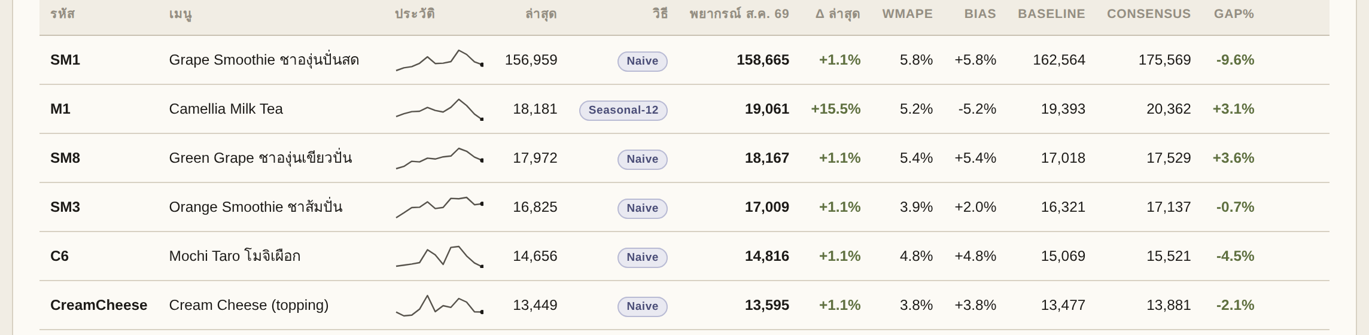
14
STEP 04 · ตารางพยากรณ์
อ่านตารางทีละคอลัมน์
คอลัมน์
คอลัมน์
คอลัมน์
คอลัมน์
ประวัติ
วิธี
Δ ล่าสุด
Gap%
กราฟเส้นเล็กแสดง 12 เดือนล่าสุด · ดูรูปทรงก่อนดูตัวเลข จะจับผิดปกติได้เร็วกว่า
ป้ายบอกว่าระบบเลือกวิธีไหนให้เมนูนี้ · ถ้าเห็น mix แปลว่าแต่ละช่องทางใช้คนละวิธี
พยากรณ์ต่างจากเดือนล่าสุดกี่เปอร์เซ็นต์ · ตัวเลขโดดผิดปกติคือจุดที่ต้องดูก่อน
ต่างจาก Consensus กี่เปอร์เซ็นต์ · สีเขียวคืออยู่ในเกณฑ์ สีแดงคือต้องคุยกัน
见茶山 JIAN CHA · Module 02+ Sales Forecast · คู่มือผู้ใช้งาน
Notes:
ตารางเลื่อนแนวนอนได้ คอลัมน์ Override และเหตุผลอยู่ทางขวาสุด

Slide 16
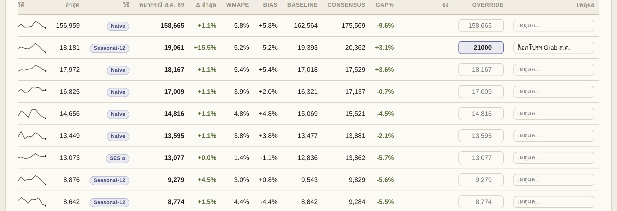
15
STEP 05 · แก้ตัวเลข
Override — เมื่อคุณรู้บางอย่างที่ข้อมูลไม่รู้
ทำสามอย่างนี้เสมอ
1
ใส่ชื่อคุณในช่อง “ผู้ทบทวน” ก่อน
ทำครั้งเดียวต่อรอบ ระบบจะติดชื่อให้ทุก override ที่คุณแก้หลังจากนั้น
2
พิมพ์ตัวเลขใหม่ในช่อง Override
ช่องจะเปลี่ยนสี ยอดรวมและ Gap% คำนวณใหม่ทันที
3
เขียนเหตุผลให้คนอื่นอ่านรู้เรื่อง
สำคัญมาก: override ถูกเก็บไว้บนเครื่องคุณแล้ว รีเฟรชหรือปิดหน้าก็ไม่หาย — แต่ยังควรกด Export Excel ทุกครั้งที่ปิดรอบ เพราะไฟล์นั้นคือหลักฐานการตัดสินใจที่ส่งต่อให้คนอื่นได้ และงานจะหายถ้ากด “ล้างข้อมูล”
“ล็อกโปรฯ Grab ส.ค.” ดีกว่า “ปรับตามที่คุยกัน” — เดือนหน้าคุณจะขอบคุณตัวเอง
ถ้าคุณต้อง override เกิน 30% ของ SKU ในรอบเดียว แปลว่าปัญหาอยู่ที่ข้อมูลหรือวิธี ไม่ใช่ที่ตัวเลข — แจ้ง IT/IBP อย่าแก้ทีละตัวทุกเดือน
见茶山 JIAN CHA · Module 02+ Sales Forecast · คู่มือผู้ใช้งาน

Slide 17
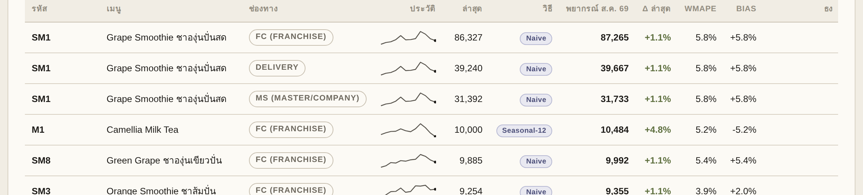
16
มุมมอง · SKU × ช่องทาง
เมื่อไรควรสลับไปดูรายช่องทาง
ผลรวมของมุมมอง “รวมราย SKU” กับมุมมองรายช่องทางตรงกันเสมอ — มุมมองแรกใช้เทียบกับ Module 02 มุมมองที่สองใช้ทำงานลึก
ใช้เมื่อ
ใช้เมื่อ
ใช้เมื่อ
วางแผนกำลังการผลิตต่อช่องทาง
ช่องทางหนึ่งโตสวนอีกช่องทาง
จะ override เฉพาะช่องทาง
Delivery กับหน้าร้านใช้เวลาเตรียมและบรรจุภัณฑ์ต่างกัน — ยอดรวมเท่ากันแต่แผนคนละแบบ
ถ้า Delivery โตแต่หน้าร้านหด ยอดรวมอาจดูนิ่ง ทั้งที่โครงสร้างธุรกิจกำลังเปลี่ยน
เช่น ล็อกแคมเปญ Grab เดือนหน้า ให้แก้เฉพาะแถว Delivery ไม่ต้องแตะช่องทางอื่น
见茶山 JIAN CHA · Module 02+ Sales Forecast · คู่มือผู้ใช้งาน

Slide 18
17
STEP 05 · ส่งต่อ
ไฟล์ Excel สี่ชีต — ใช้ชีตไหนทำอะไร
ชีต | มีอะไร | เอาไปทำอะไร
Forecast | ตัวเลขพยากรณ์ Override Final วิธี WMAPE Bias Baseline Consensus Gap เหตุผล ผู้ทบทวน | ชีตหลัก — เอาเข้า IBP workbook และใช้เป็นเอกสารประกอบการประชุม
History | เมทริกซ์ยอดขายย้อนหลังทุกเดือน ราย SKU × ช่องทาง | ตรวจสอบย้อนกลับเมื่อมีคนถามว่าตัวเลขมาจากไหน · ใช้ทำกราฟเพิ่มเองได้
MethodScores | ค่า WMAPE ของทั้งเจ็ดวิธี ต่อหนึ่ง SKU × ช่องทาง | พิสูจน์ว่าการเลือกวิธีสมเหตุสมผล · ใช้ในการกำกับดูแลกระบวนการ (governance)
Overrides | เฉพาะรายการที่ถูกแก้ พร้อมค่าเดิม ค่าใหม่ เหตุผล และผู้แก้ | Audit trail ของรอบนี้ · เก็บไว้ทบทวนในรอบถัดไปว่าที่แก้ไปนั้นถูกหรือผิด
จำนวนแถวบนหน้าจอจำกัดที่ 250 แถวเพื่อความเร็ว แต่ไฟล์ที่ export ออกมามีครบทุกแถวเสมอ — อย่าแปลกใจถ้าไฟล์มีมากกว่าที่เห็น
见茶山 JIAN CHA · Module 02+ Sales Forecast · คู่มือผู้ใช้งาน

Slide 19
18
STEP 05 · ส่งต่อ
ป้อนพยากรณ์เข้า Suggested PR
กดแล้วเกิดอะไรขึ้น
ข้อจำกัดที่ต้องรู้
ระบบคำนวณ Demand Index = พยากรณ์เดือนหน้า ÷ ยอดจริงเดือนล่าสุด
นำไปคูณอัตราการเบิกใช้วัตถุดิบเดิม แล้วคำนวณ Suggested PR และ Cover-Days ใหม่
กดปุ่มเดิมอีกครั้งเพื่อกลับไปใช้ฐานเดิม — ไม่ทำลายข้อมูลเก่า
พยากรณ์อยู่ในหน่วยแก้ว แต่สต๊อกอยู่ในหน่วยวัตถุดิบ การใช้ดัชนีรวมตัวเดียวถือว่าทุกเมนูใช้วัตถุดิบในสัดส่วนเท่ากัน ซึ่งไม่จริงเมื่อ mix เปลี่ยน
จนกว่าจะมีสูตรการผลิต (BOM) เข้าระบบ ให้ใช้ตัวเลขนี้เป็นสัญญาณเชิงทิศทางเท่านั้น อย่าใช้เป็นปริมาณสั่งซื้อที่ผูกพัน
งาน BOM อยู่ในโรดแมป R-03 · เมื่อทำเสร็จ Suggested PR จะคำนวณจากสูตรจริงราย SKU แทนดัชนีรวม และใช้สั่งซื้อได้จริง
见茶山 JIAN CHA · Module 02+ Sales Forecast · คู่มือผู้ใช้งาน

Slide 20
19
การใช้งานประจำ · CADENCE
รอบการทำงานหนึ่งเดือน ควรเป็นแบบนี้
ช่วงเวลา | ทำอะไร | ใคร | ใช้เวลา
วันที่ 1–2 | Export ข้อมูลเดือนที่เพิ่งปิด จาก FoodStory | Demand Planner | 15 นาที
วันที่ 2–3 | อัปโหลด · ประมวลผล · ทบทวนธงเตือน · เตรียมวาระ | Demand Planner | 1 ชั่วโมง
วันที่ 3–4 | หารือกับ MKT เรื่องแคมเปญและ NPD ที่ข้อมูลยังไม่รู้ | Planner + MKT | 1 ชั่วโมง
วันที่ 4–5 | ใส่ override พร้อมเหตุผล · Export Excel | Demand Planner | 30 นาที
Demand Review | นำเสนอเฉพาะรายการที่ติดธง gap · ตกลง Consensus | IBP + ทุกฝ่าย | ในที่ประชุม
หลังประชุม | อัปเดต workbook · ป้อนเข้า Suggested PR · เปิด PO | SCM | 30 นาที
ทบทวนย้อนหลัง | เดือนถัดไป เทียบ override ที่ทำไว้กับยอดจริง เรียนรู้ | IBP | 20 นาที
ขั้นสุดท้ายสำคัญที่สุดและมักถูกข้าม: เดือนถัดไปให้เปิดชีต Overrides ของเดือนก่อน แล้วดูว่าที่คุณแก้ด้วยมือนั้นดีกว่าหรือแย่กว่าที่ระบบทาย — นี่คือวิธีเดียวที่กระบวนการจะเก่งขึ้นจริง
见茶山 JIAN CHA · Module 02+ Sales Forecast · คู่มือผู้ใช้งาน

Slide 21
20
สรุป · DO / DON'T
ทำแบบนี้ · อย่าทำแบบนี้
ควรทำ
อย่าทำ
อ่านบรรทัดสรุปหลังกดประมวลผลทุกครั้ง ว่าอ่านได้กี่เดือน ตั้งแต่เดือนไหน
ดูค่า WMAPE ก่อนเชื่อตัวเลขของ SKU นั้น
เขียนเหตุผลของ override ให้คนอื่นอ่านเข้าใจ
Export Excel ทุกครั้งที่ปิดรอบ เพื่อเก็บหลักฐานส่งต่อ
เปิด “ตัดเดือนล่าสุดทิ้ง” เมื่อ export ระหว่างเดือน
ใช้ตัวกรอง “เฉพาะรายการที่ต้องตัดสินใจ” เป็นวาระประชุม
เดือนถัดไป กลับมาดูว่า override ที่ทำไว้ถูกหรือผิด
อย่าใช้ตัวเลขจากชุด DEMO ในการตัดสินใจจริง
อย่าเชื่อ SKU ที่ติดธง “ประวัติสั้น” โดยไม่ตรวจ
อย่าปิด “ตัด outlier” เพราะอยากให้ตัวเลขสูงขึ้น
อย่า override โดยไม่เขียนเหตุผล — เดือนหน้าจะไม่มีใครรู้ว่าทำไม
อย่าใช้เครื่องสาธารณะ — งานค้างอยู่บนเครื่องนั้นจนกว่าจะกด “ล้างข้อมูล”
อย่าใช้ Suggested PR ที่มาจาก Demand Index เป็นปริมาณสั่งซื้อผูกพัน
อย่าแก้ตัวเลขเดิมซ้ำทุกเดือน — ถ้าต้องแก้ตลอด ให้แจ้งแก้ที่ต้นเหตุ
见茶山 JIAN CHA · Module 02+ Sales Forecast · คู่มือผู้ใช้งาน

Slide 22
21
แก้ปัญหา · TROUBLESHOOTING
เจอแบบนี้ ทำยังไง
อาการ | สาเหตุที่พบบ่อย | วิธีแก้
ขึ้นว่า “แปลงเดือนไม่ได้เลย” | จับคู่คอลัมน์เดือนผิด หรือรูปแบบวันที่แปลก | เลือกคอลัมน์เดือนใหม่จาก dropdown · ถ้ายังไม่ได้ ให้แก้ไฟล์ให้เดือนเป็น 2026-06
จำนวน SKU น้อยกว่าที่ควร | คอลัมน์รหัสถูกจับคู่ผิด หรือไฟล์มีแถวสรุปปน | ตรวจ dropdown “รหัส SKU” · ลบแถวรวมยอดออกจากไฟล์
คอลัมน์ Consensus ว่างทั้งหมด | รหัส SKU ในไฟล์ไม่ตรงกับ IBP workbook | ต้องแก้ master data ให้รหัสตรงกัน — แจ้ง IT · ระหว่างนี้ยังพยากรณ์ได้แต่เทียบแผนไม่ได้
ตัวเลขใหญ่ผิดปกติ | จับคู่คอลัมน์ “จำนวน” ไปที่ยอดเงิน | เปลี่ยน dropdown “จำนวน (แก้ว)” ให้ถูก แล้วกดประมวลผลใหม่
กลุ่ม “อื่น ๆ” มียอดเยอะ | มีสาขาหรือช่องทางที่ชื่อไม่เข้ากฎคำค้น | เพิ่มคำค้นในกล่องกฎช่องทาง แล้วกดประมวลผลใหม่
กด Export Excel แล้วได้ CSV | ไลบรารี Excel โหลดไม่สำเร็จ (เน็ตบริษัทบล็อก) | ใช้ CSV แทนได้ทันที ข้อมูลครบเหมือนกัน · แจ้ง IT ให้เปิด cdnjs ถ้าต้องการ Excel
override ที่ทำไว้หายหมด | กด “ล้างข้อมูล” หรือล้าง browser data | ไม่มีทางกู้ — ต้องทำใหม่ · การรีเฟรชหรือปิดหน้าเฉย ๆ ไม่ทำให้หาย
见茶山 JIAN CHA · Module 02+ Sales Forecast · คู่มือผู้ใช้งาน

Slide 23
见茶山
J I A N C H A
พยากรณ์ที่ดี ไม่ใช่พยากรณ์ที่แม่นที่สุด
แต่คือพยากรณ์ที่ทุกคนเข้าใจตรงกันว่ามาจากไหน และแก้ไขได้เมื่อมีข้อมูลใหม่
ติดต่อ / แจ้งปัญหา: SCM · IBP · IT — Jiancha Tea Thailand
เอกสารประกอบ: SRS · Integration Roadmap · UAT Test Script (อยู่ในชุด IT Development Package)
คู่มือผู้ใช้งาน Module 02+ · เวอร์ชัน 1.0 · 30 กรกฎาคม 2026
Notes:
ปิดท้ายด้วยหลักการ: ความโปร่งใสและการสืบย้อนได้ สำคัญกว่าความแม่นยำเพียงอย่างเดียว

